Slide 1
漢字書き順教材 東京書籍 2年（3）
視覚障害児の発達と教育の探求
佐島研究室
Office Sashima

Slide 2
東京書籍 2年生の漢字一覧（1/2）
上巻
いくつ あつめられるかな 友 書
風のゆうびんやさん 風 紙 行 元 読 言 声 丸 話
としょかんへ 行こう 方
かん字の 書き方 点 線 画 数 門
たんぽぽ 多 少 毛 当 合 時 間 活 科
こんなことをしているよ 組 考 家 思 心
外国の小学校について聞こう 外 国 聞 教 分 算 語 刀
名前を見てちょうだい 前 頭 色 牛 何 体 同 会 場 回 新
かんさつしたことを書こう 高 黄 形
かたかなで書くことば 地
ことばで絵をつたえよう 絵 角
サツマイモのそだて方 作 切 夏 長 広 光 秋 図
言いつたえられているお話を知ろう 知 南 朝 北 今
はんたいのいみのことば 後 強 弱 遠 近 売 買
うれしくなることばをあつめよう 答 帰 楽 毎 半 晴
ニャーゴ 顔 食 歩 走 来 止 弟 妹 里 週
にたいみのことば 夜
絵を見てお話を作ろう 馬 鳥 魚 野 原 谷 岩 池 海

Slide 3
東京書籍 2年生の漢字一覧（2/2）
本資料
下巻
ビーバーの大工事 工 引 内 明 弓 矢 古 寺 親 自
主語とじゅつ語 鳴 雪 太
あそび方を せつ明しよう 麦 茶 米
たからものを しょうかいしよう 細 道 肉 午 黒 万
なかまになることば 春 冬 東 西 父 母 兄 姉 昼
同じところ、ちがうところ 電 曜 社 室
お手紙 羽 首 計 雲 番 星
おくりがなに 気を つけよう 通
「ありがとう」を つたえよう 京 船
どんな本を 読んだかな 交
かさこじぞう 市 店 歌 戸
声に 出して みよう 用
この人を しょうかいします 理 直 汽 才
ことばを 広げよう 公 園
あなのやくわり 記
すきな 場しょを 教えよう 台

Slide 4
ビーバーの大仕事
あたらしい漢字：工 引 内 明 弓 矢 古 寺 親 自

Slide 7
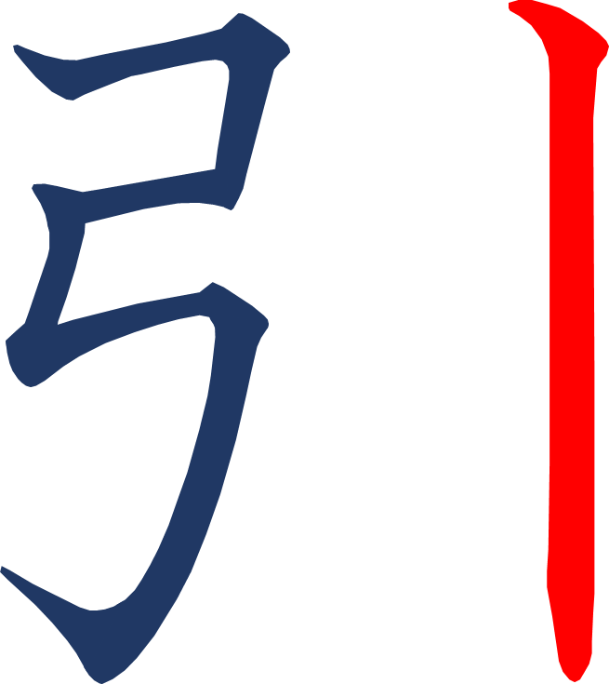
Notes:
3画目を4分割

Slide 8
Notes:
3画目を4分割

Slide 9
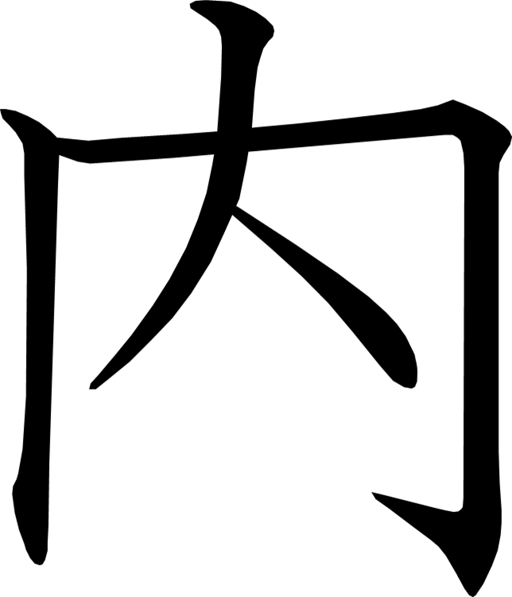

Slide 10
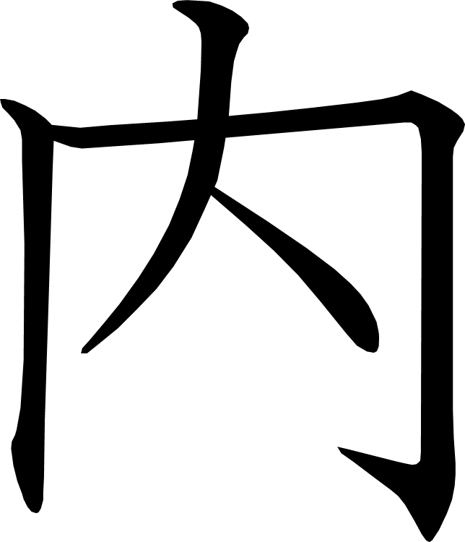

Slide 11
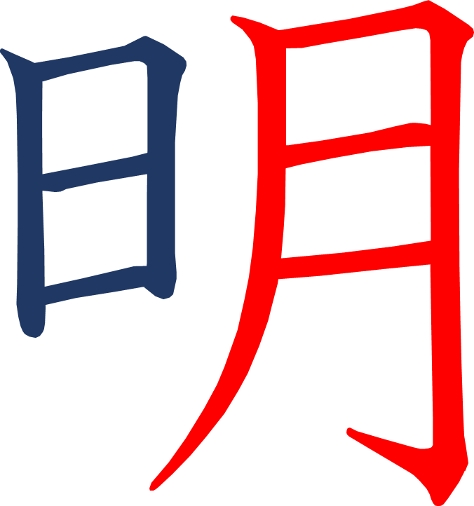
Notes:
6画目を2分割

Slide 12
Notes:
6画目を2分割

Slide 13
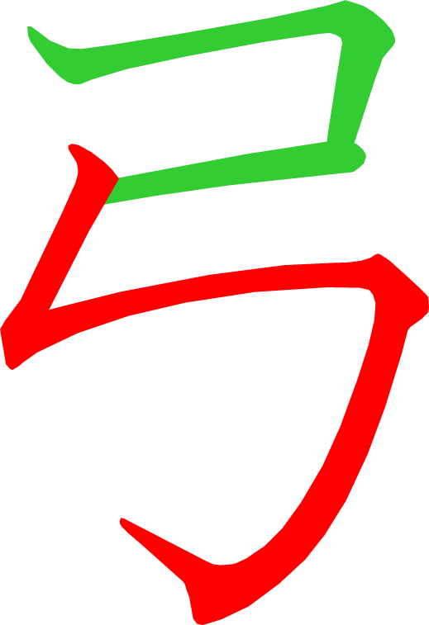
Notes:
3画目を4分割

Slide 14
Notes:
3画目を4分割

Slide 15
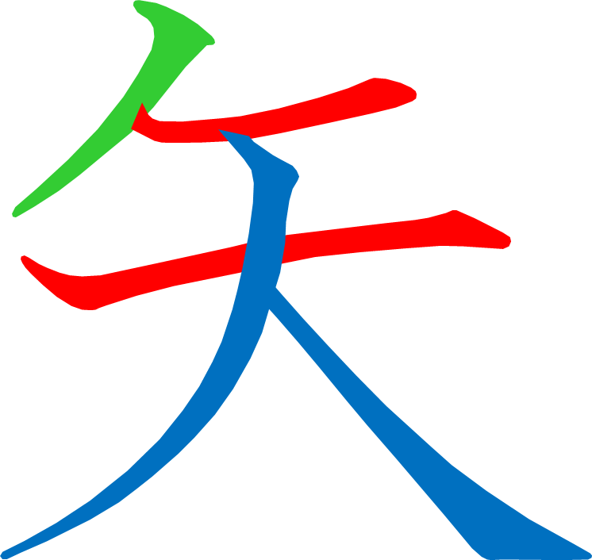
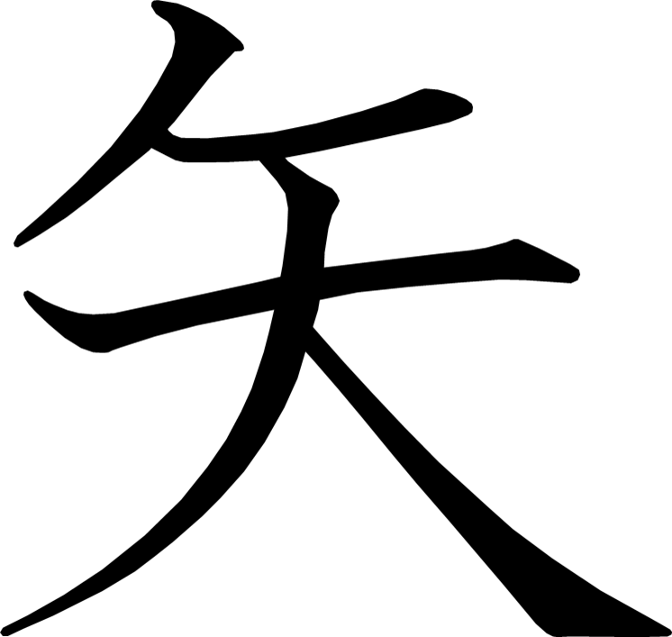

Slide 16
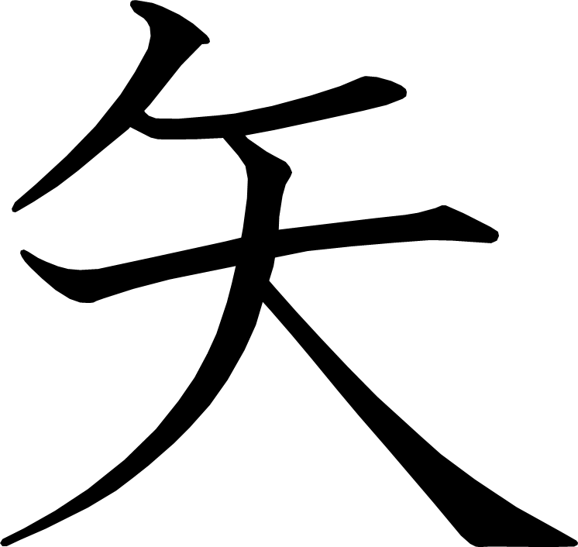

Slide 17
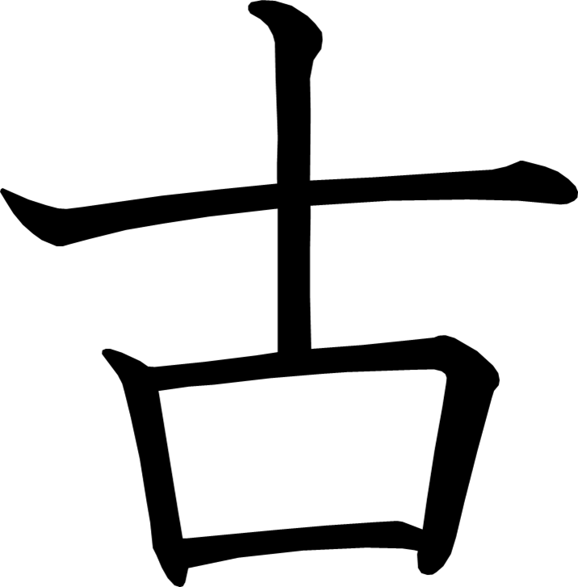

Slide 18
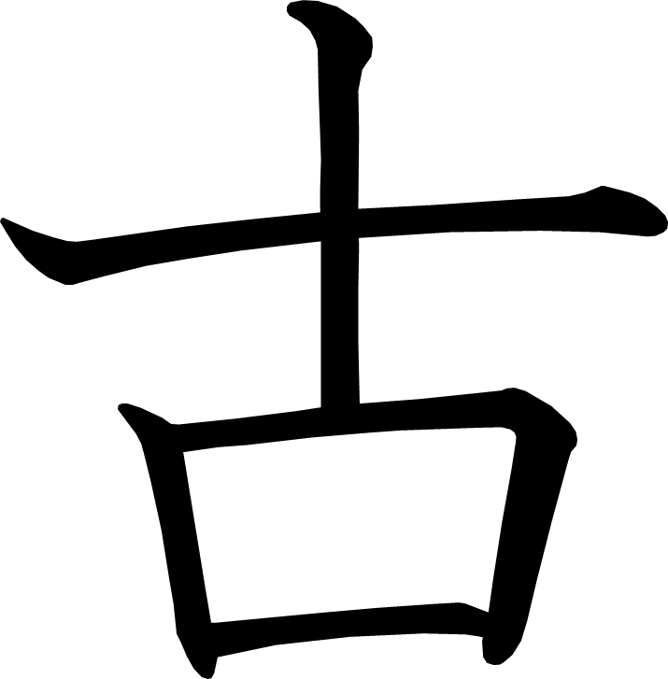

Slide 19
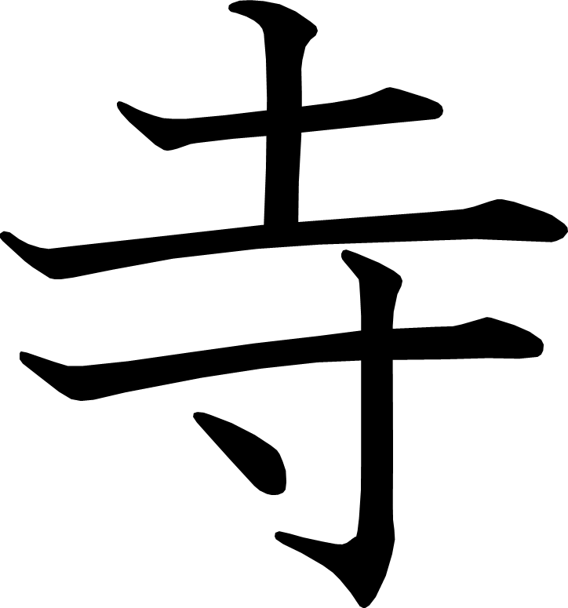
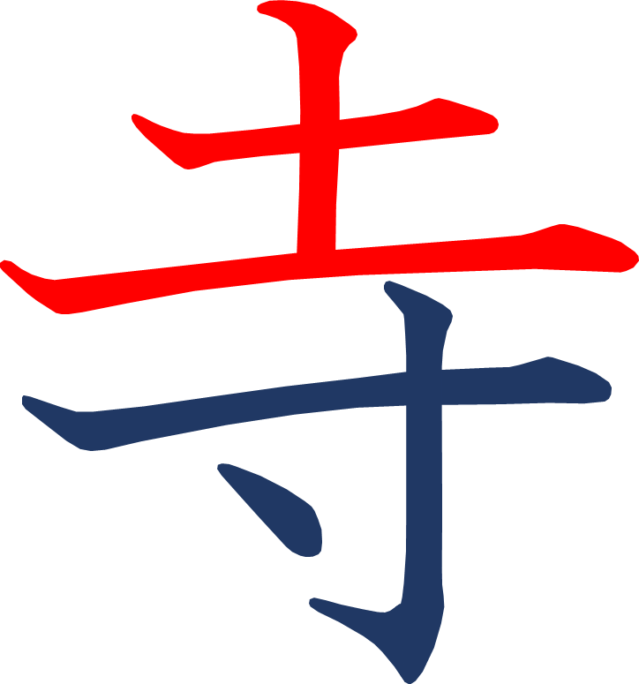
Notes:
5画目を2分割

Slide 20
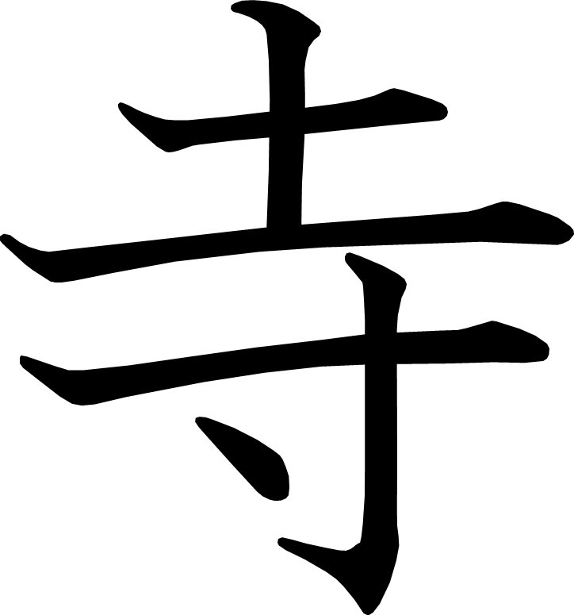
Notes:
5画目を2分割

Slide 21
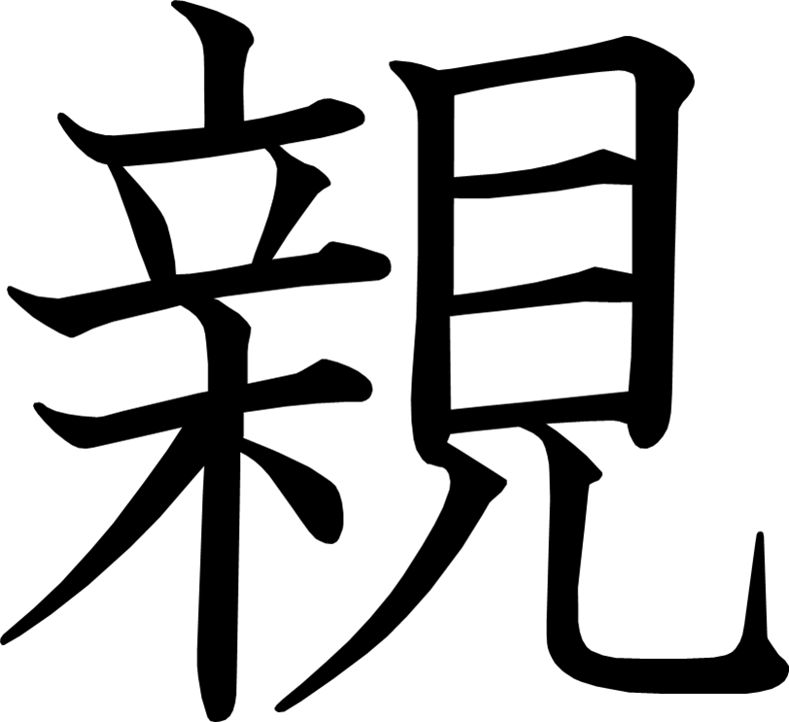
Notes:
16画目を2分割

Slide 22
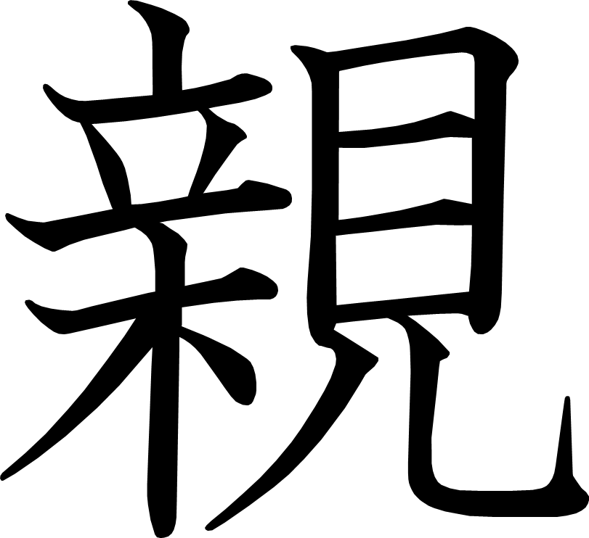
Notes:
16画目を2分割

Slide 25
主語とじゅつ語
あたらしい漢字： 鳴 雪 太

Slide 26
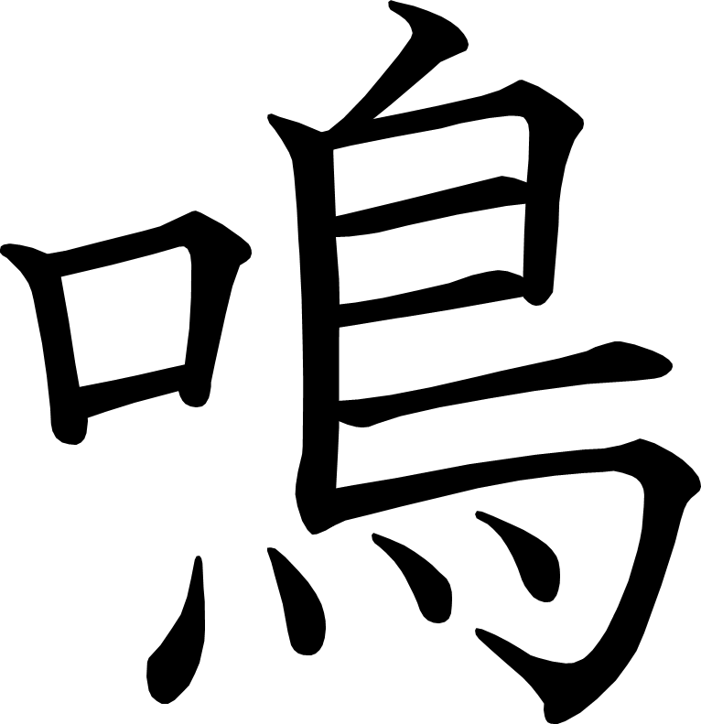
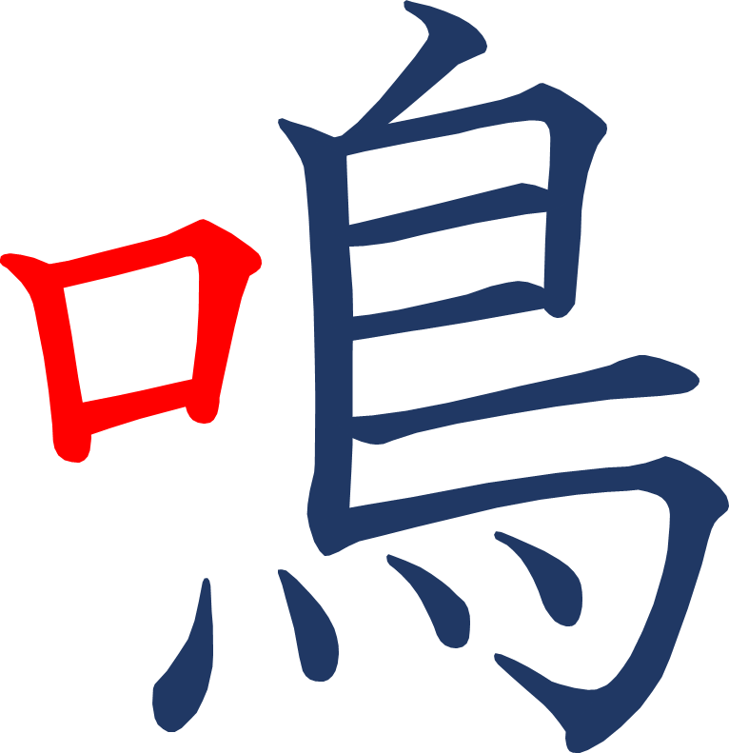
Notes:
10画目を2分割

Slide 27
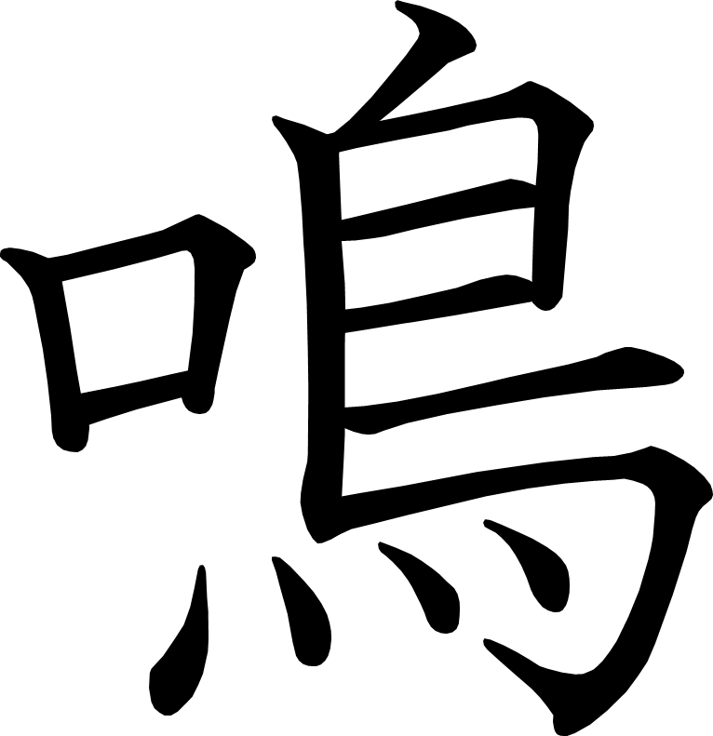
Notes:
10画目を2分割

Slide 28
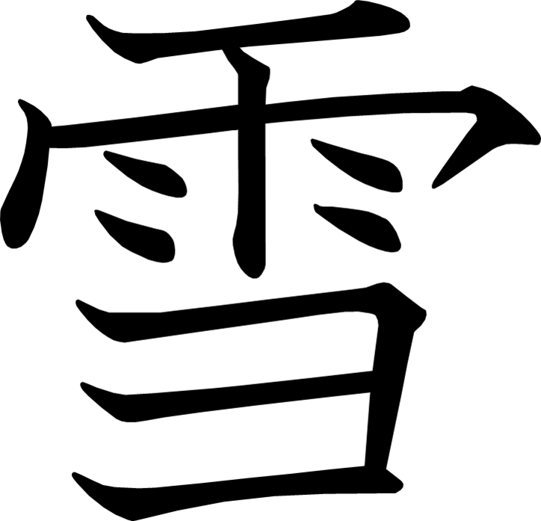
Notes:
3画目を2分割

Slide 29
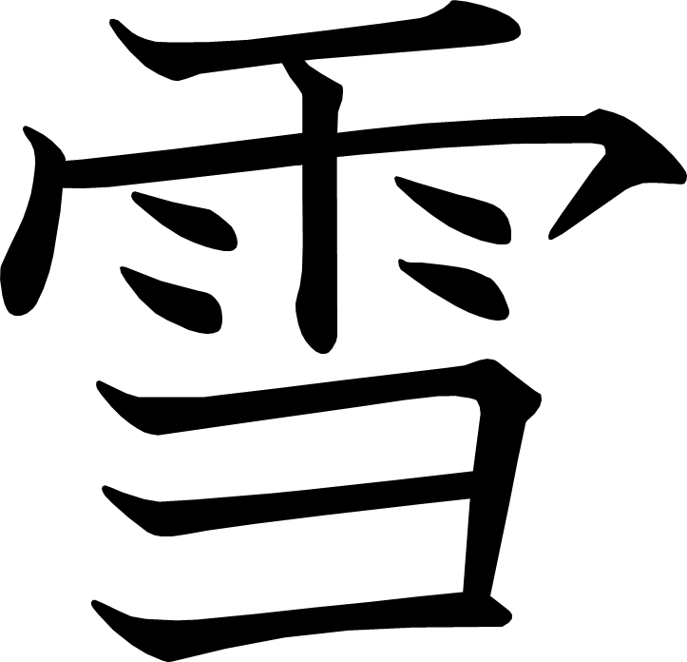
Notes:
3画目を2分割

Slide 30
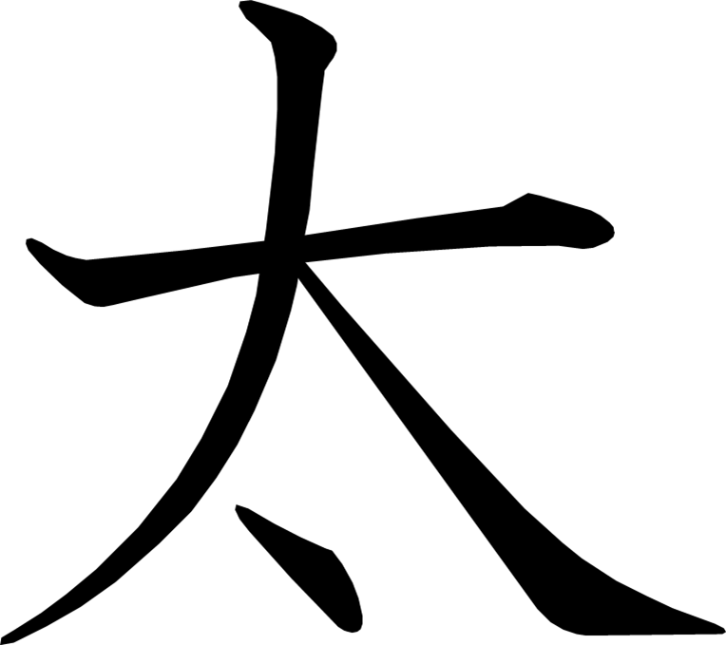
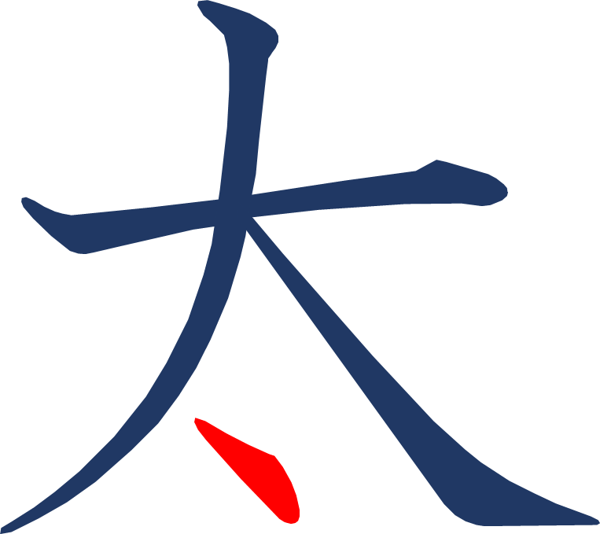

Slide 31
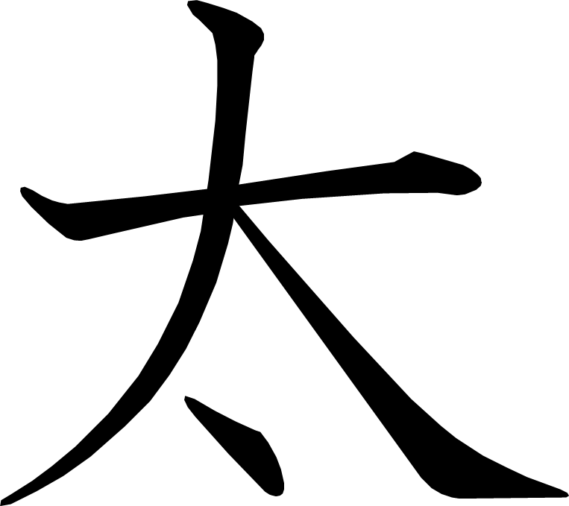

Slide 32
あそび方を せつ明しよう
あたらしい漢字： 麦 茶 米

Slide 33
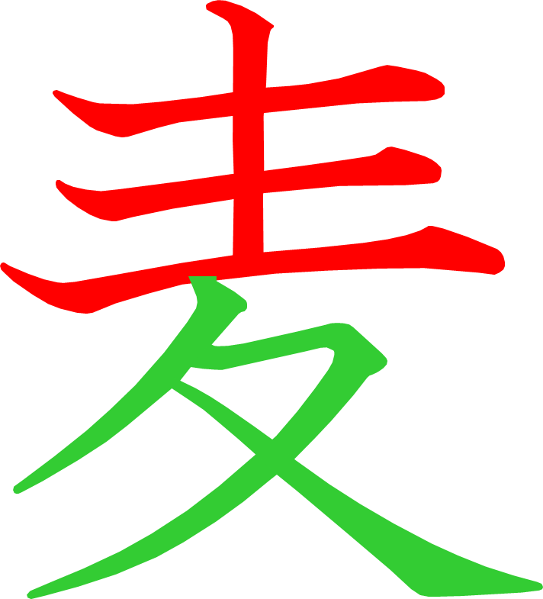
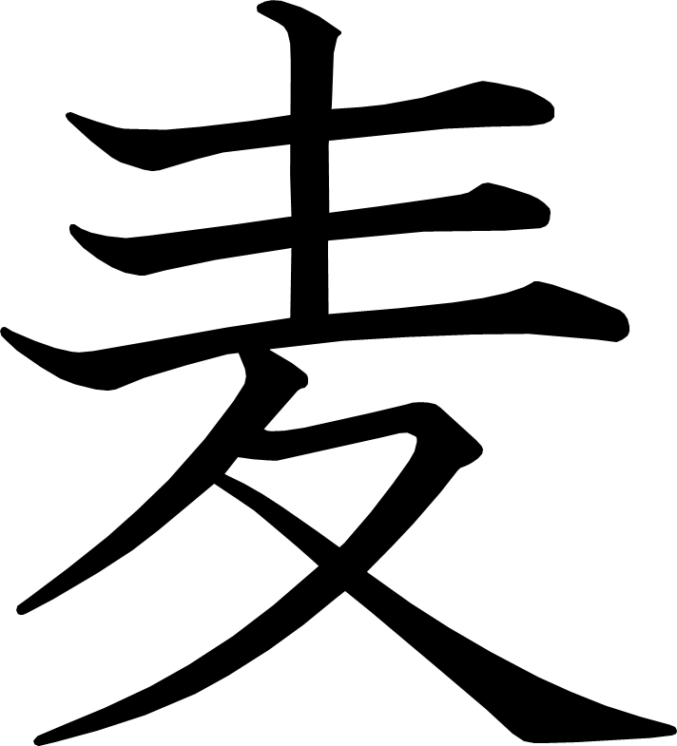
Notes:
6画目を2分割

Slide 34
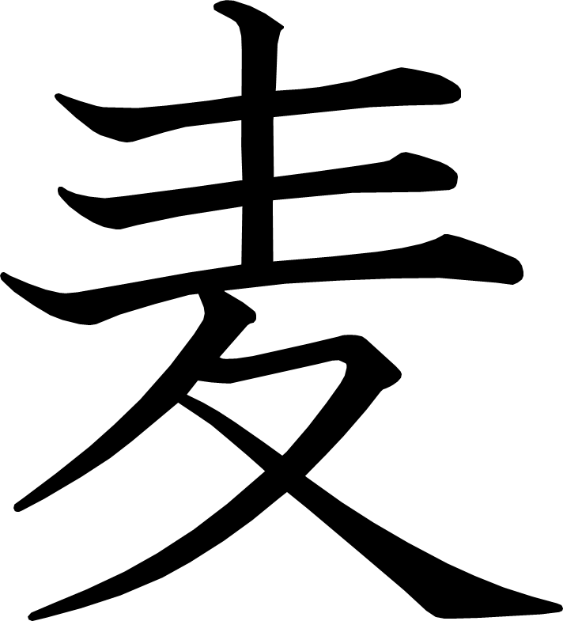
Notes:
6画目を2分割

Slide 35
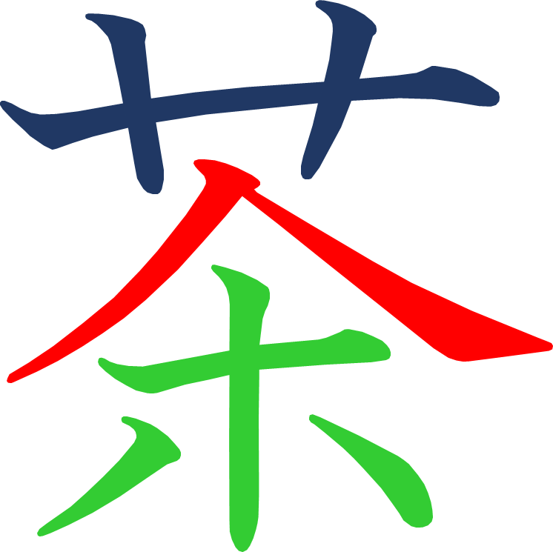
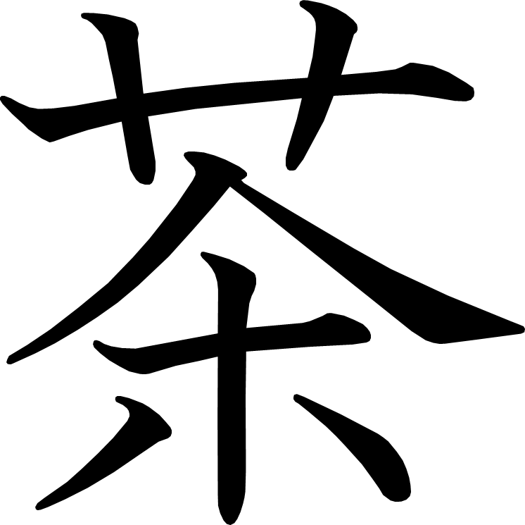

Slide 36
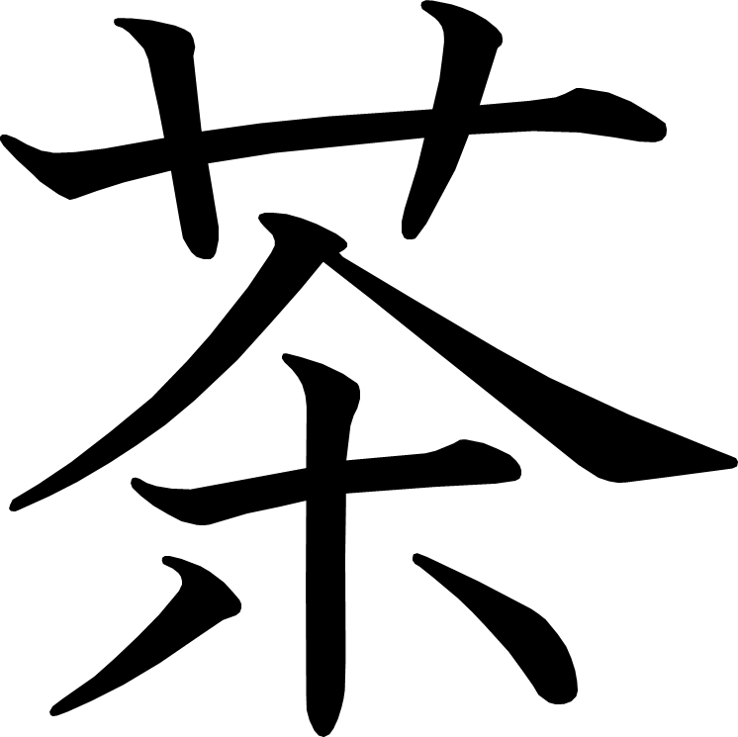

Slide 37
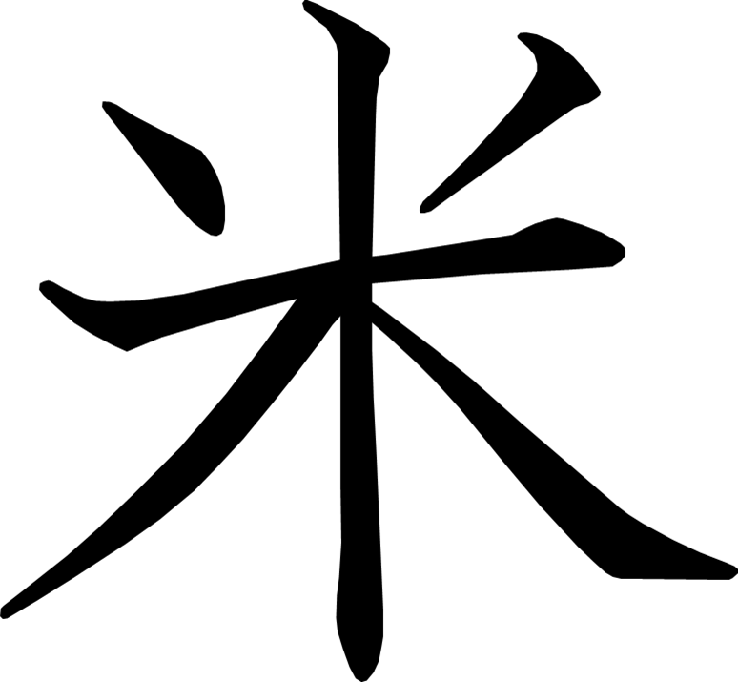

Slide 38
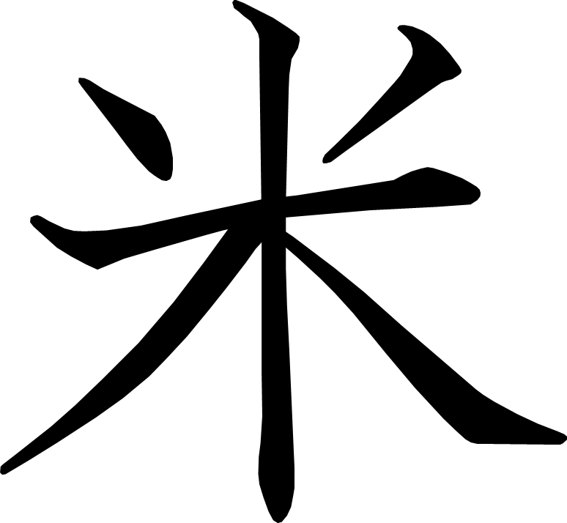

Slide 39
たからものを しょうかいしよう
あたらしい漢字：細 道 肉 午 黒 万

Slide 40
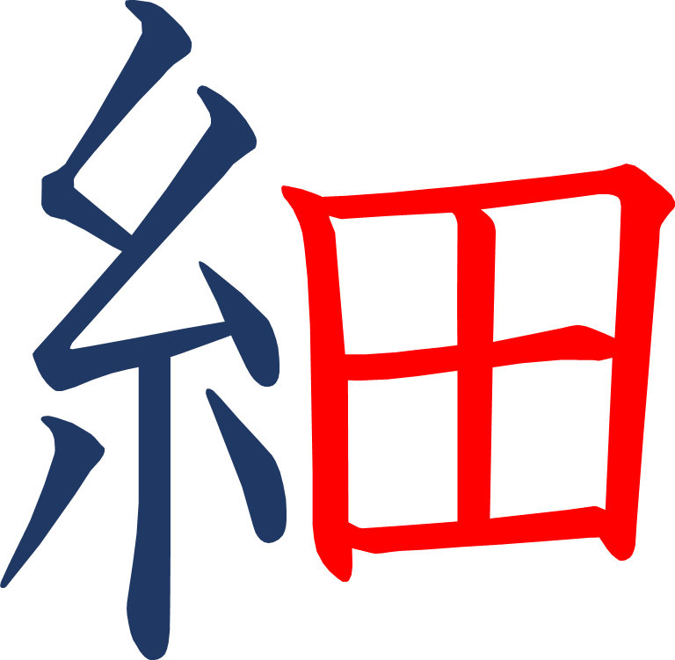
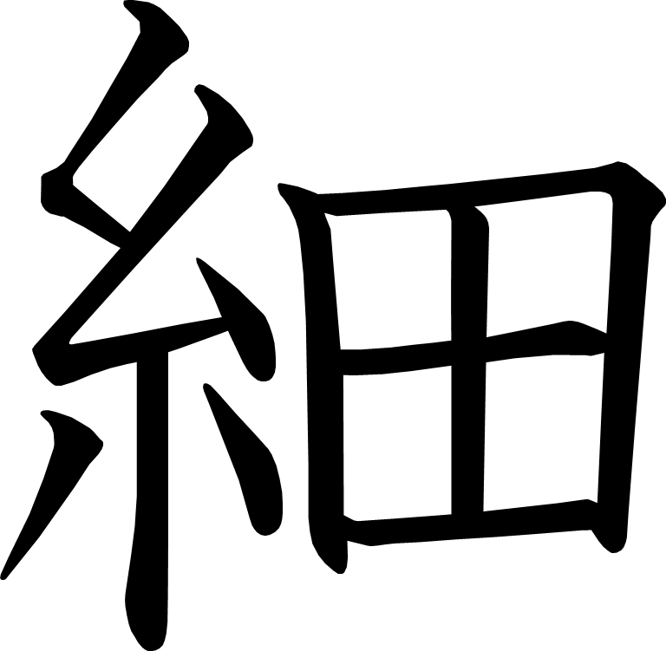
Notes:
1画目を2分割
2画目を2分割

Slide 41
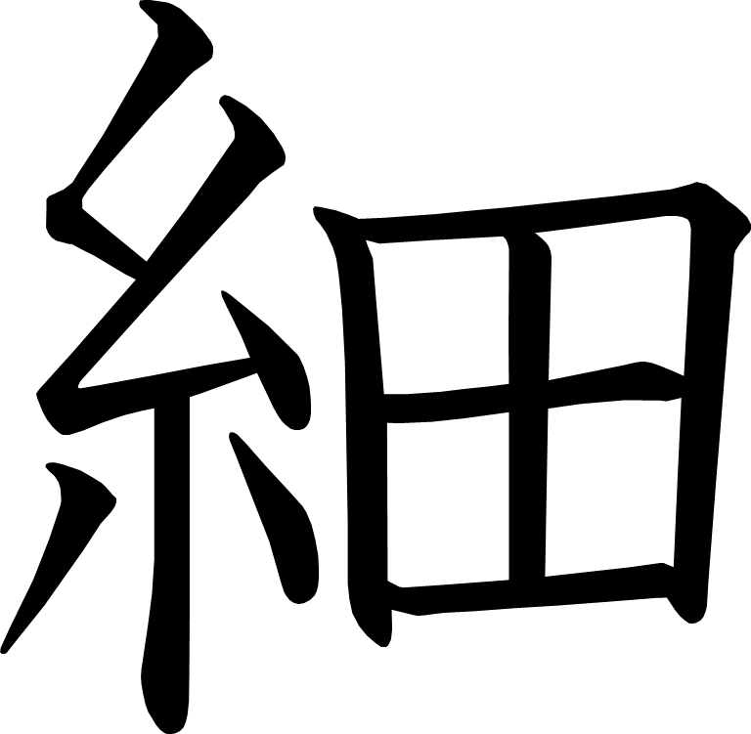
Notes:
1画目を2分割
2画目を2分割

Slide 42
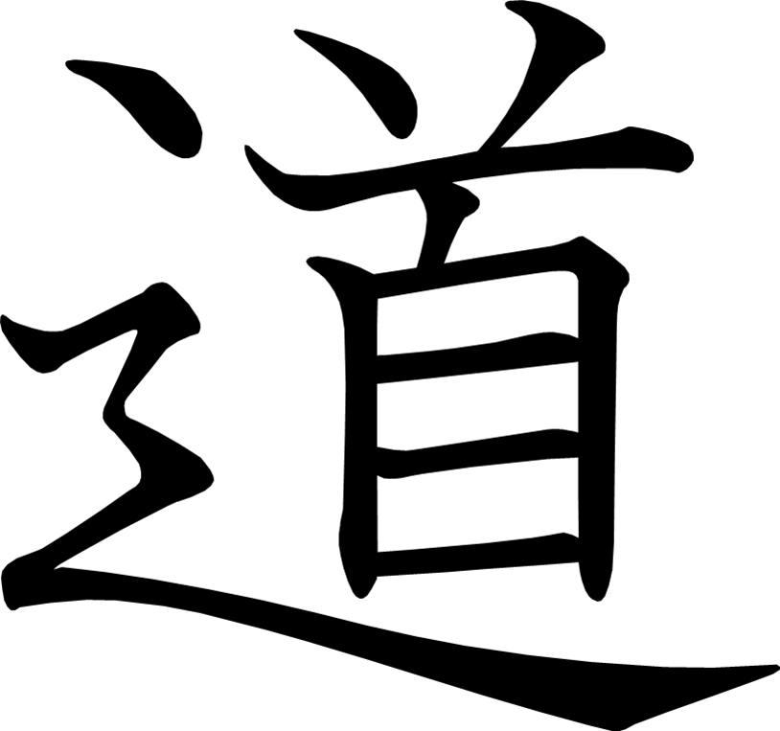
Notes:
11画目を2分割

Slide 43
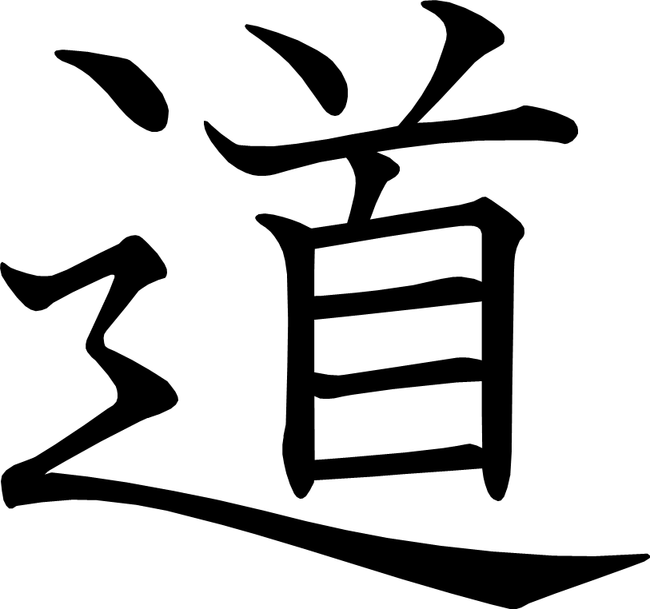
Notes:
11画目を2分割

Slide 44
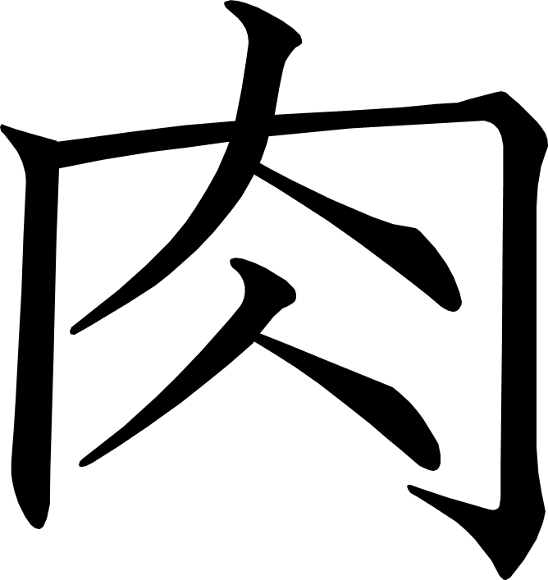
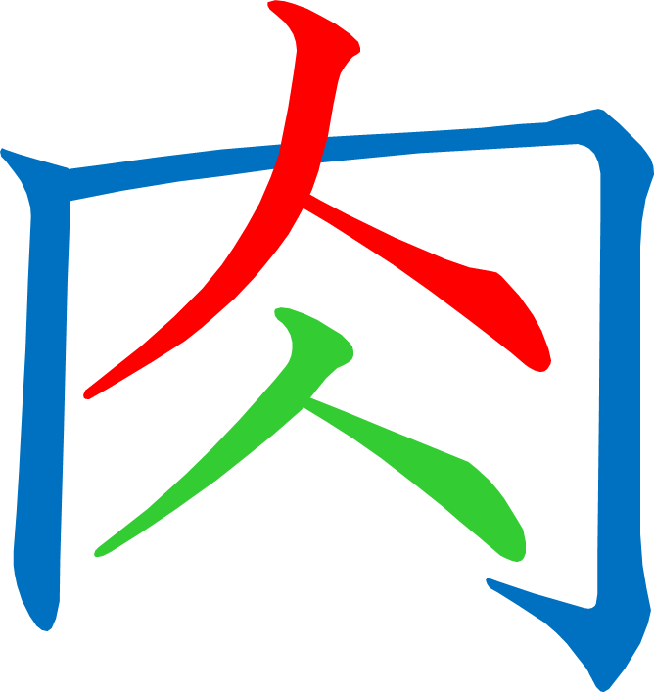
Notes:
2画目を2分割

Slide 45
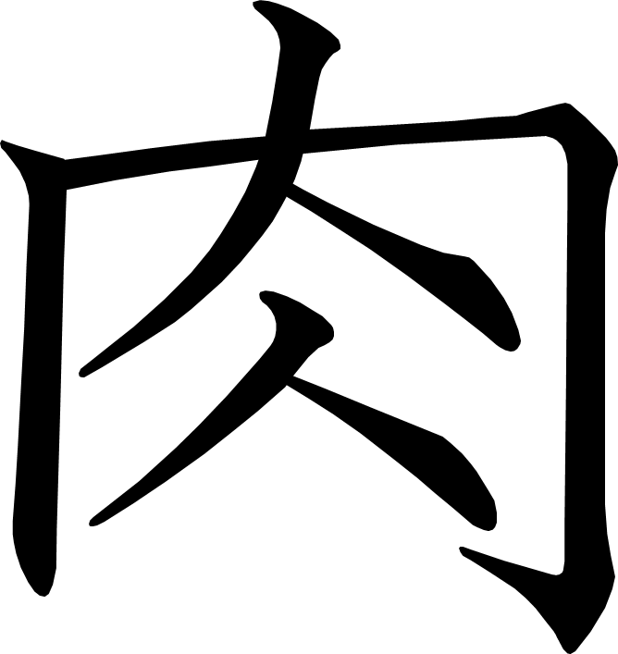
Notes:
2画目を2分割

Slide 46
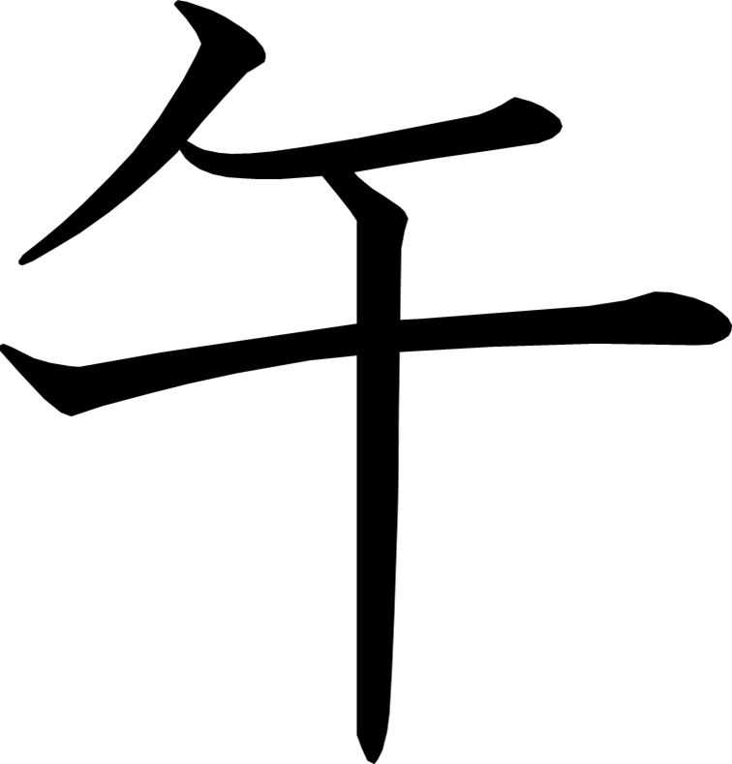

Slide 47
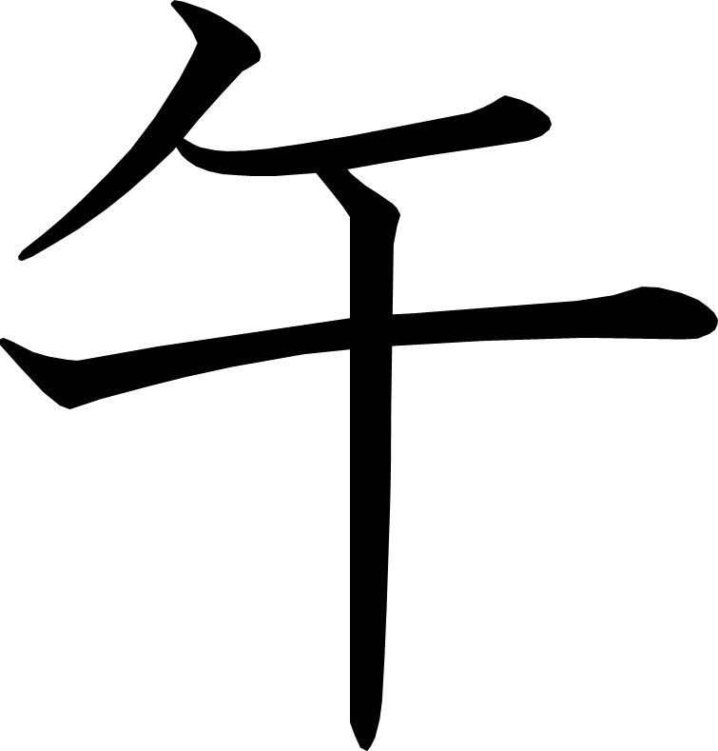

Slide 50
Notes:
2画目を3分割

Slide 51
Notes:
2画目を3分割

Slide 52
なかまになることば
あたらしい漢字：春 冬 東 西 父 母 兄 姉 昼

Slide 53
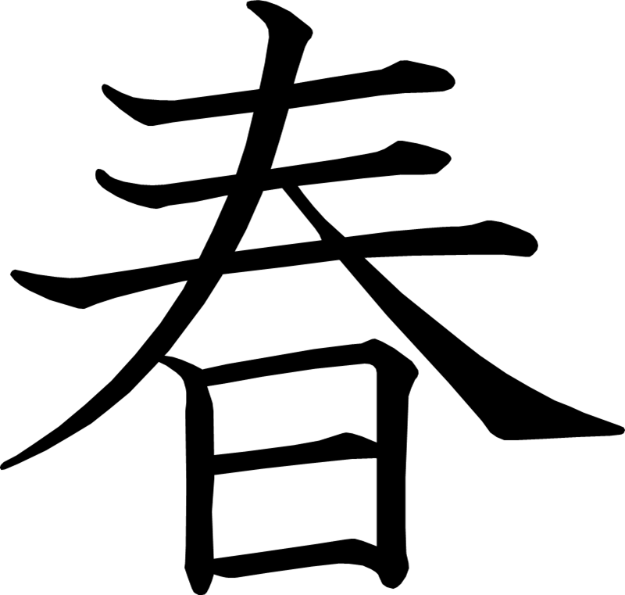

Slide 54
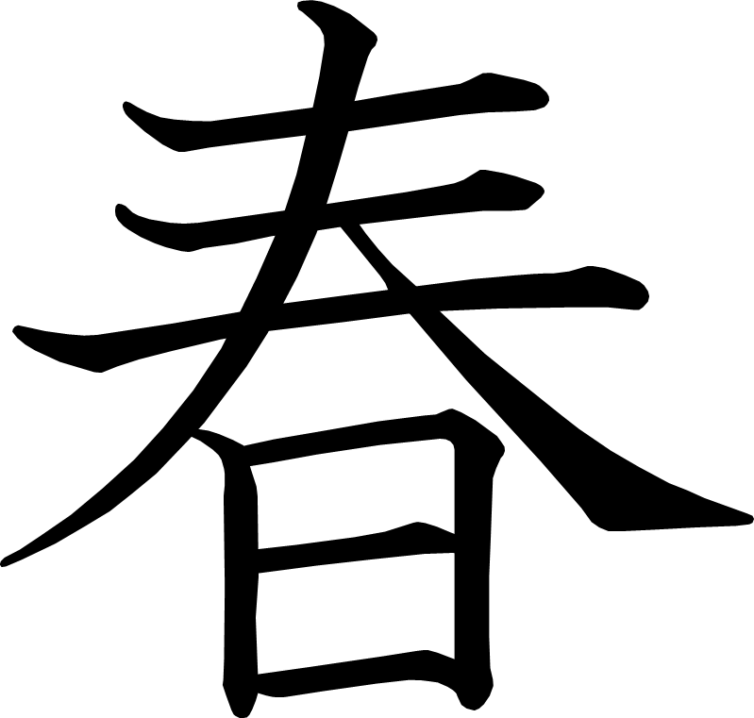

Slide 55
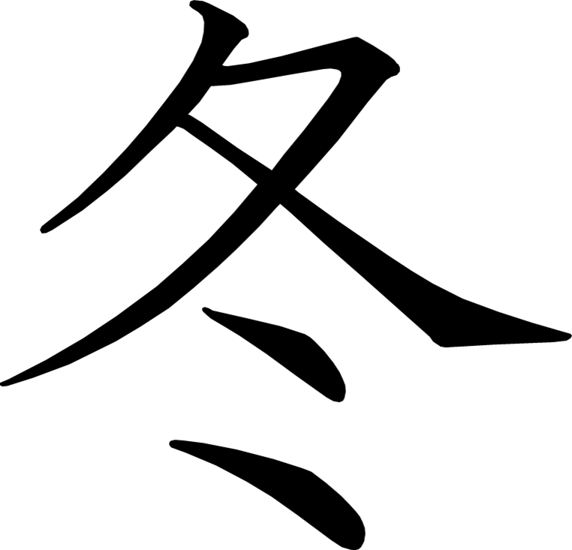
Notes:
2画目を2分割

Slide 56
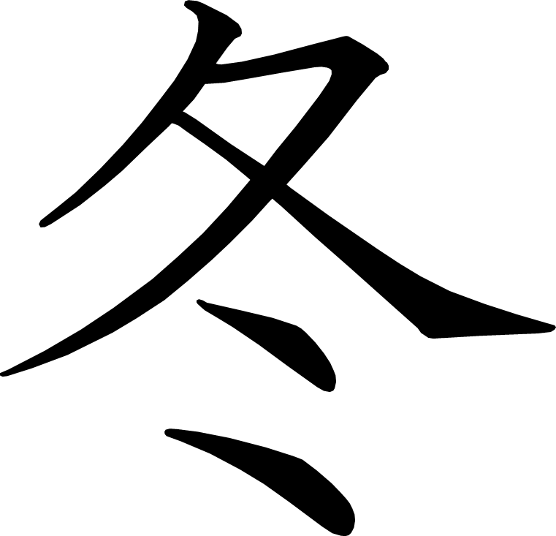
Notes:
2画目を2分割

Slide 57
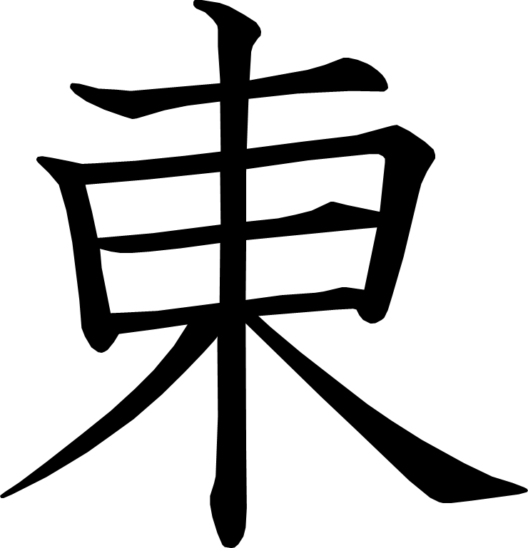

Slide 58
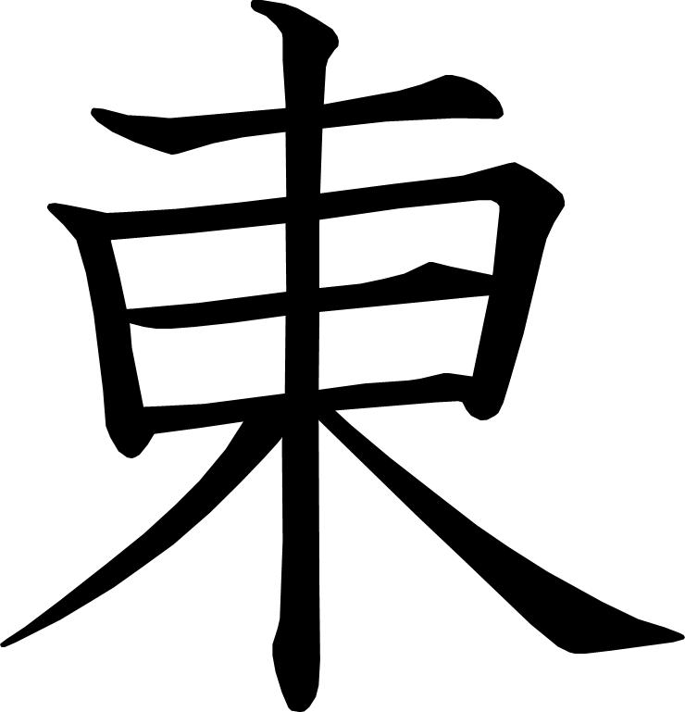

Slide 59
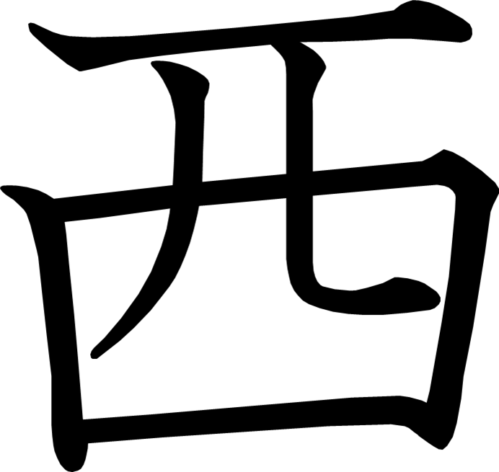
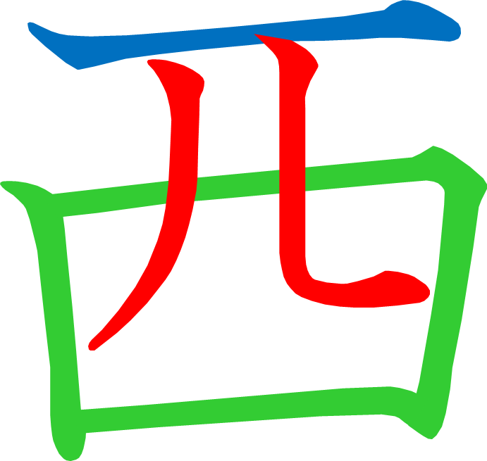

Slide 60
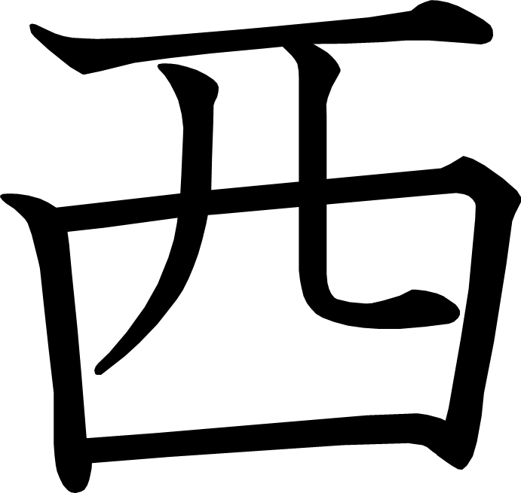

Slide 63
Notes:
2画目を2分割

Slide 64
Notes:
2画目を2分割

Slide 65
Notes:
5画目を2分割

Slide 66
Notes:
5画目を2分割

Slide 67
Notes:
7画目を2分割

Slide 68
Notes:
7画目を2分割

Slide 71
同じところ、ちがうところ
あたらしい漢字：電 曜 社 室

Slide 72
Notes:
3画目を2分割
13画目を2分割

Slide 73
Notes:
3画目を2分割
13画目を2分割

Slide 76
Notes:
2画目を2分割

Slide 77
Notes:
2画目を2分割

Slide 78
Notes:
3画目を2分割
5画目を2分割

Slide 79
Notes:
3画目を2分割
5画目を2分割

Slide 80
お手紙
あたらしい漢字： 羽 首 計 雲 番 星

Slide 81
Notes:
1画目を2分割
4画目を2分割

Slide 82
Notes:
1画目を2分割
4画目を2分割

Slide 87
Notes:
3画目を2分割
11画目を2分割

Slide 88
Notes:
3画目を2分割
11画目を2分割

Slide 93
おくりがなに 気を つけよう
あたらしい漢字： 通

Slide 94
Notes:
1画目を2分割
4画目を2分割
9画目を2分割

Slide 95
Notes:
1画目を2分割
4画目を2分割
9画目を2分割

Slide 96
「ありがとう」を つたえよう
あたらしい漢字： 京 船

Slide 97
Notes:
6画目を2分割

Slide 98
Notes:
6画目を2分割

Slide 99
Notes:
3画目を2分割

Slide 100
Notes:
3画目を2分割

Slide 101
どんな本を 読んだかな
あたらしい漢字： 交

Slide 104
かさこじぞう
あたらしい漢字：市 店 歌 戸

Slide 105
Notes:
4画目を2分割

Slide 106
Notes:
4画目を2分割

Slide 109
Notes:
7画目を2分割
12画目を2分割

Slide 110
Notes:
7画目を2分割
12画目を2分割

Slide 113
声に 出して みよう
あたらしい漢字：用

Slide 114
Notes:
2画目を2分割

Slide 115
Notes:
2画目を2分割

Slide 116
この人を しょうかいします
あたらしい漢字：理 直 汽 才

Slide 121
Notes:
3画目を2分割
7画目を2分割

Slide 122
Notes:
3画目を2分割
7画目を2分割

Slide 123
Notes:
2画目を2分割

Slide 124
Notes:
2画目を2分割

Slide 125
ことばを 広げよう
あたらしい漢字：公 園

Slide 126
Notes:
3画目を2分割

Slide 127
Notes:
3画目を2分割

Slide 130
あなのやくわり
あたらしい漢字：記

Slide 131
Notes:
10画目を2分割

Slide 132
Notes:
10画目を2分割

Slide 133
すきな 場しょを 教えよう
あたらしい漢字：台

Slide 134
Notes:
1画目を2分割

Slide 135
Notes:
1画目を2分割

